Slide 1
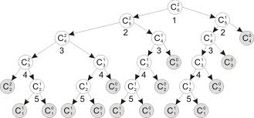
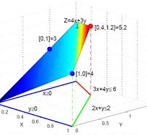
ENFOQUE DE SOLUCIÓN PARA PROBLEMAS DE PROGRAMACIÓN LINEAL ENTERA (PLE)
Heriberto Felizzola MSc.

Slide 2
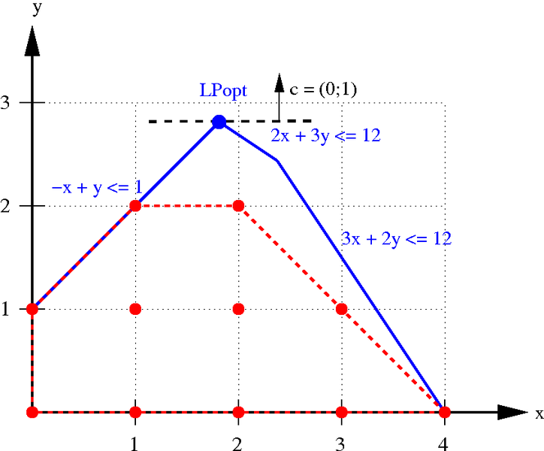
Enfoque de Solución Para Modelos de Programación Lineal Entera (PLE)
Puede parecer que la solución de problemas de PLE es sencilla.
Después de todo, los problemas de programación lineal se pueden resolver en forma eficiente, y la única diferencia es que la PLE tiene muchas menos soluciones que considerar.
En realidad, se garantiza que los problemas de PLE pura con región factible acotada tengan sólo un número finito de soluciones factibles.

Slide 3
Enfoque de Solución Para Modelos de Programación Lineal Entera (PLE)
Aunque en un principio pueda parecer que los problemas lineales enteros son más fáciles de resolver que los continuos, dado que el número de soluciones factibles a analizar, cuando el conjunto de oportunidades está acotado, es finito, éste número suele ser lo suficientemente grande (en un problema binario con n variables el número de soluciones factibles a estudiar es 2^{n}) como para que resulte imposible su comparación
# de Variables
# de Soluciones
Incremento

Slide 4
Enfoque de Solución Para Modelos de Programación Lineal Entera (PLE)
¿Es posible redondear la solución optima de un PL para obtener la de un PLE?
Las soluciones redondeadas de los modelo de programación lineal, no garantizan una solución optima y factible.

Slide 5
Algoritmos De Programación Entera
Los algoritmos de PLE se basan en la explotación del tremendo éxito computacional de la PL. La estrategia de estos algoritmos implica tres pasos.
Paso 1. Se relaja el PLE al eliminar la restricción entera en todas las variables enteras y reemplazar cualquier variable binaria y con el intervalo continuo 0 ≤ y ≤ 1. El resultado de la relación es una programación lineal.
Paso 2. Resuelva la PL, e identifique su óptimo continuo.
Paso 3. Comenzando desde el punto óptimo continuo, agregue restricciones especiales que modifiquen iterativamente el espacio de soluciones de PL de modo que finalmente dé un punto extremo óptimo que satisfaga los requerimientos enteros.

Slide 6
Algoritmo de Ramificación y Acotamiento (Branch & Bound)
La idea básica en la que se apoya la técnica de ramificación y acotamiento es “divide y conquistarás”.
Como es demasiado complicado resolver en forma directa el problema original “grande”, se divide en subproblemas cada vez más pequeños hasta que éstos se puedan vencer.
La división (ramificación) se hace mediante una partición del conjunto completo de soluciones factibles en subconjuntos más pequeños.
En parte, la conquista (sondeo) se hace mediante el acotamiento de la mejor solución del subconjunto para después descartar los subconjuntos cuya cota indique que no es posible que contenga una solución óptima para el problema original.

Slide 7
Algoritmo de Ramificación y Acotamiento para un PLE
Para ilustrar la ejecución del algoritmo para un PLE considere el siguiente ejemplo:

Slide 8
Algoritmo de Ramificación y Acotamiento para un PLE
Los puntos de cuadrícula en la figura definen el espacio de soluciones de PLE.
El problema PL1 continuo asociado en el nodo 1 (área sombreada) se define a partir de la PLE eliminando las restricciones enteras.
La solución óptima de PL1 es x₁= 3.75, x₂ = 1.25 y z = 23.75.

Slide 9
Algoritmo de Ramificación y Acotamiento para un PLE
Como la solución óptima de PL1 no satisface las restricciones enteras, el espacio de soluciones se subdivide de una manera sistemática que finalmente localiza el óptimo de la PLE.
En primer lugar, el algoritmo de ramificación y acotamiento selecciona una variable entera cuyo valor óptimo en PL1 no es entero.
En este ejemplo, tanto x₁ como x₂ se pueden escoger.
Seleccionando x₁(= 3.75) arbitrariamente, la región 3 < x₁ < 4 del espacio de soluciones de PL1 contiene valores no enteros de x₁, y por lo tanto puede ser eliminada.
Esto equivale a reemplazar el PL1 original con dos problemas de PL nuevos.

Slide 10
Algoritmo de Ramificación y Acotamiento para un PLE

Slide 11
Algoritmo de Ramificación y Acotamiento para un PLE
Las nuevas restricciones, x₁ ≤ 3 y x₁ ≥ 4, son mutuamente excluyentes, de modo que el PL2 y el PL3 en los nodos 2 y 3 deben tratarse como programaciones lineales distintas.
Esta dicotomización da lugar al concepto de ramificación en el algoritmo de ramificación y acotamiento. Es este caso, x₁ se llama variable de ramificación.
La PLE óptima queda o en PL2 o en PL3. Por consiguiente, ambos subproblemas deben ser examinados.
Arbitrariamente examinamos primero PL2 (asociada con x₁ ≤ 3 ):

Slide 12
Algoritmo de Ramificación y Acotamiento para un PLE
La solución de PL2 (la cual se obtiene aplicando el algoritmo simplex) es:
x₁ = 3
X₂ = 2
Z = 23
La solución de PL2 satisface los requerimientos enteros para x₁ y x₂.
De ahí́ que se dice que PL2 debe ser sondeado a fondo, lo que significa que ya no puede dar una solución de programación lineal entera mejor y ya no se requiere ninguna otra ramificación que provenga del nodo 2.

Slide 13
Algoritmo de Ramificación y Acotamiento para un PLE
En este momento no podemos decir que la solución entera obtenida con PL2 sea óptima para el problema original, porque PL3 puede producir una mejor solución entera.
Todo lo que podemos decir es que z = 23 es una cota inferior del valor objetivo óptimo.
Resolviendo el PL3 (agregando la restricción x₁ ≥ 4) se obtiene la siguiente solución:
X₁ = 4
X₂ = 0.83
Z = 23.33

Slide 14
Algoritmo de Ramificación y Acotamiento para un PLE
Debido al óptimo z = 23.75 en el PL1 y a que sucede que todos los coeficientes de la función objetivo son enteros, es imposible que PL3 pueda producir una mejor solución entera (con z = 23). En consecuencia, desechamos PL3 y concluimos que fue sondeado a fondo.
Por tanto el PL2 contiene la solución optima para el PLE

Slide 15
¿Que hubiera pasado si en PL1 se hubiera tomado x₂ como variable de ramificación?
Observe que el camino para llegar a la solución optima es mas largo.
Esta es una de las falencias de los algoritmos de programación entera, ya que su eficiencia depende de las decisiones que se tomen.

Slide 17
Ejemplos
Desarrolle el árbol de ramificación y acotamiento para cada uno de los siguientes problemas. Por comodidad, seleccione siempre x₁ como la variable de ramificación en el nodo 0.
Ejercicio 1
Ejercicio 2

